Slide 1

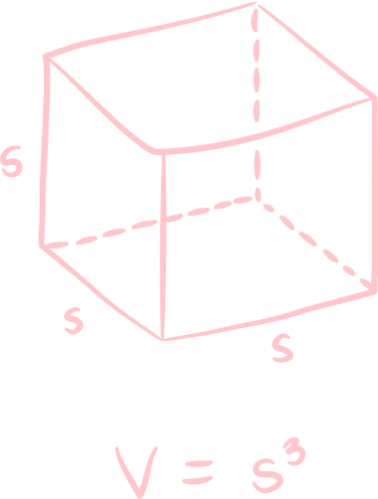
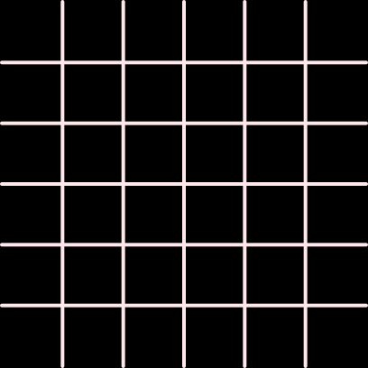

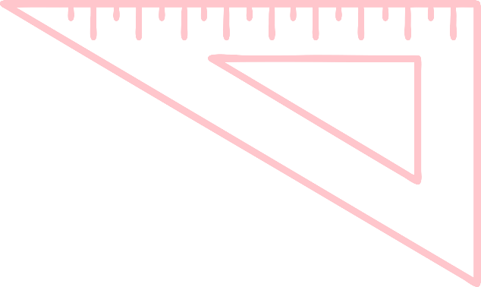

CHÀO MỪNG CÁC EM
ĐẾN VỚI TIẾT HỌC
HÔM NAY!

Slide 2
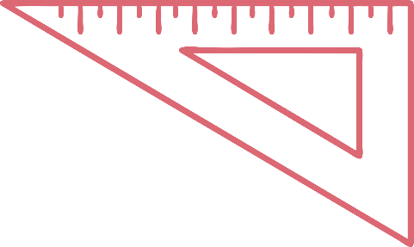
CHƯƠNG IV. ĐỊNH LÍ THALÈS
BÀI TẬP CUỐI CHƯƠNG IV

Slide 3

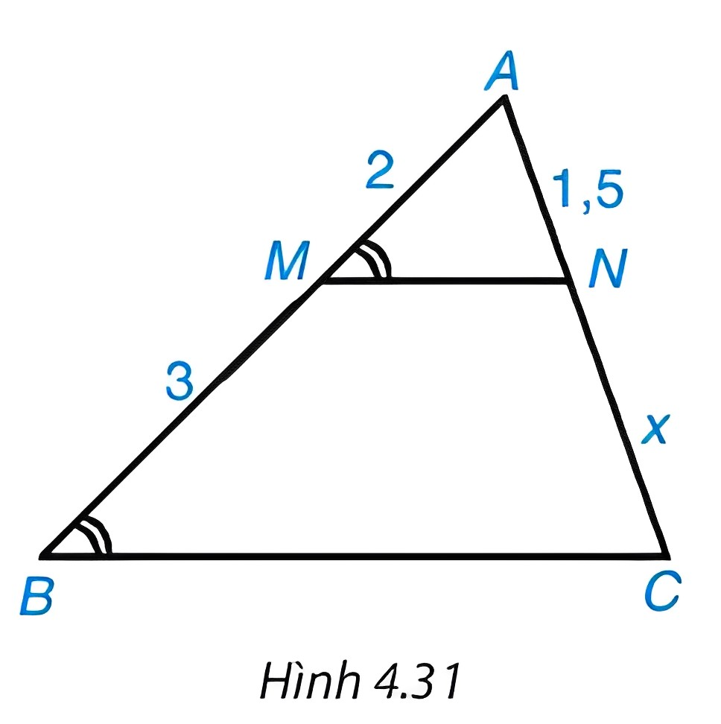


BÀI TẬP TRẮC NGHIỆM
4.18 Độ dài x trong Hình 4.31 bằng
A. 2,75
B. 2
C. 2,25
D. 3,75

Slide 4
BÀI TẬP TRẮC NGHIỆM
4.19 Cho tam giác ABC. Gọi H, K lần lượt là trung điểm của AC, BC. Biết HK = 3,5 cm. Độ dài AB bằng
A. 3,5 cm
B. 7 cm
C. 10 cm
D. 15 cm

Slide 5
BÀI TẬP TRẮC NGHIỆM
4.20 Cho tam giác ABC có chu vi là 32 cm. Gọi M, N, P lần lượt là trung điểm của các cạnh AB, AC, BC. Chu vi của tam giác MNP là
A. 8 cm
B. 64 cm
C. 30 cm
D. 16 cm

Slide 6
BÀI TẬP TRẮC NGHIỆM
4.21 Cho tam giác ABC có AB = 9 cm, D là điểm thuộc cạnh AB sao cho AD = 6 cm. Kẻ DE song song với BC (E thuộc AC), kẻ EF song song với CD (F thuộc AB). Độ dài AF bằng
A. 4 cm
B. 5 cm
C. 6 cm
D. 7 cm

Slide 7
BÀI TẬP TRẮC NGHIỆM
4.22 Cho tam giác ABC cân tại A có AB = 15 cm, BC = 10 cm, đường phân giác trong của góc B cắt AC tại D. Khi đó, đoạn thẳng AD có độ dài là
A. 3 cm
B. 6 cm
C. 9 cm
D. 12 cm

Slide 8
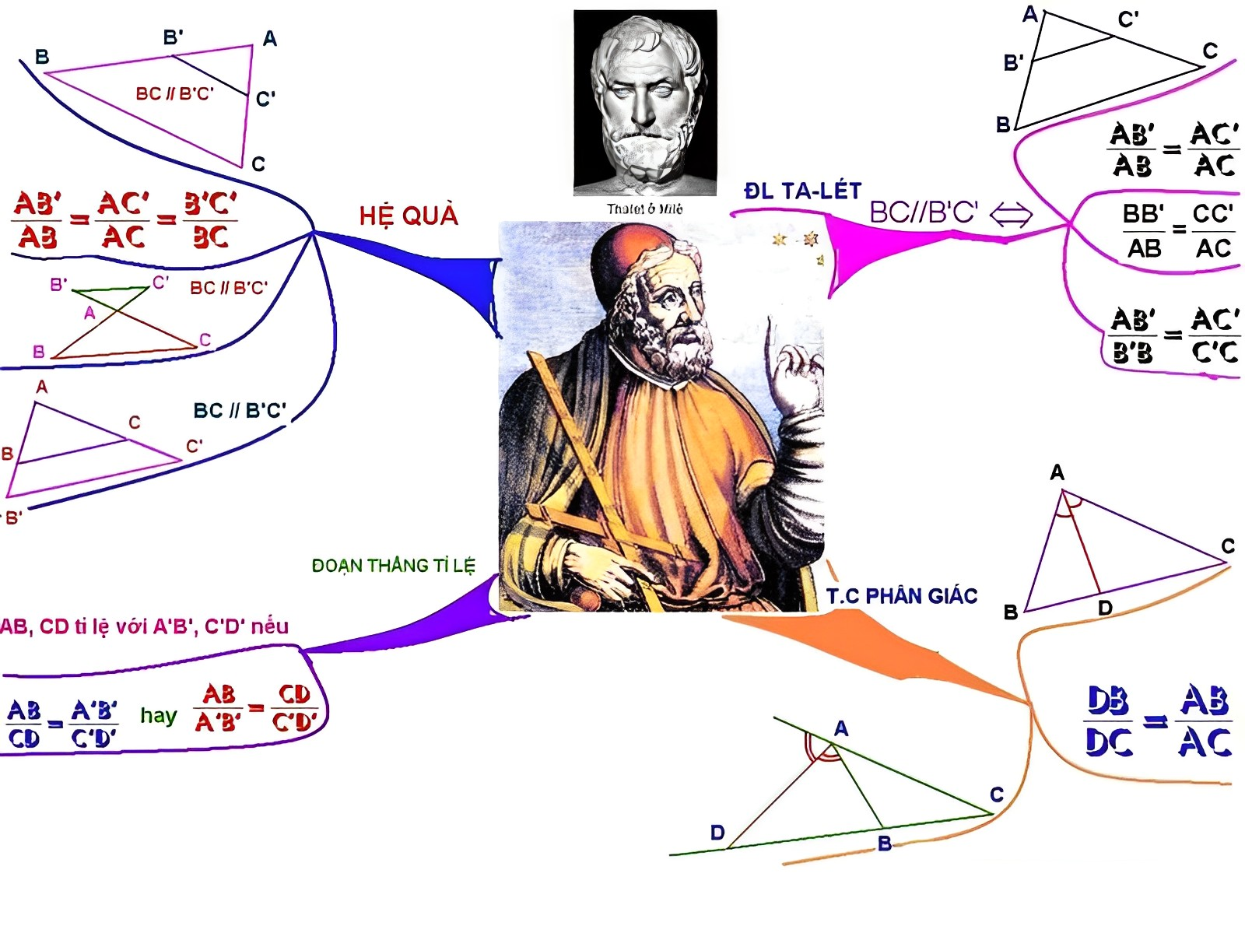
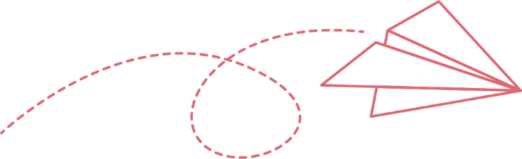
Sơ đồ hệ thống hóa kiến thức

Slide 9
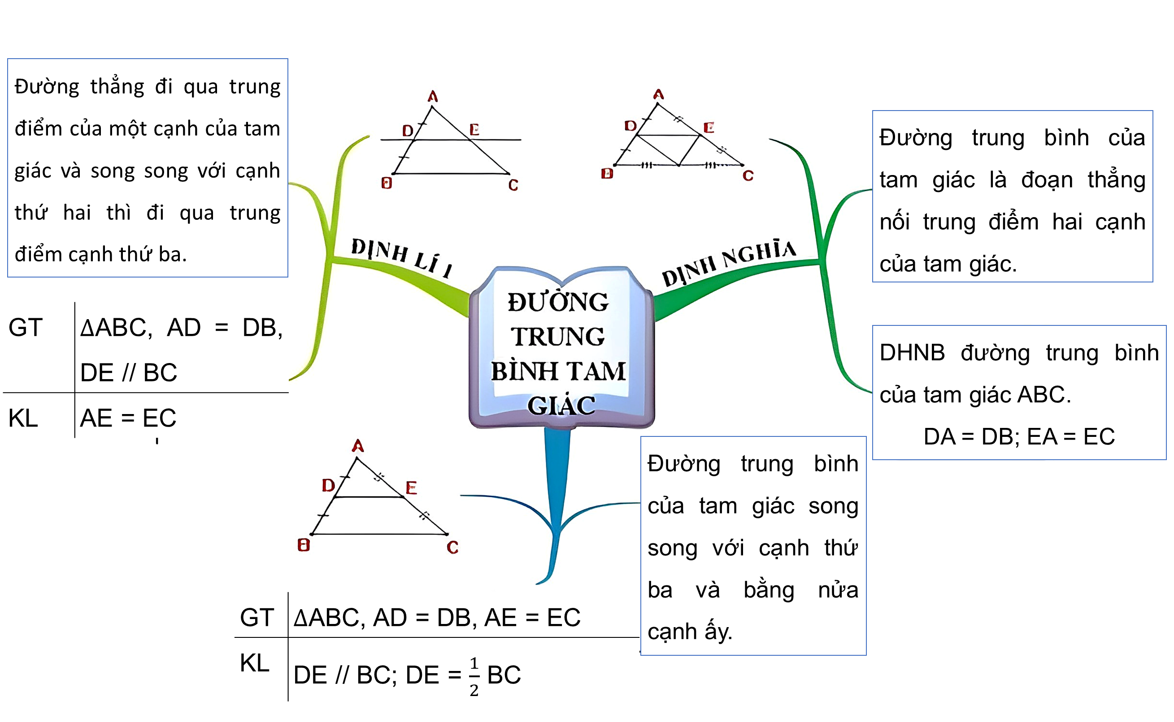
Sơ đồ hệ thống hóa kiến thức

Slide 10





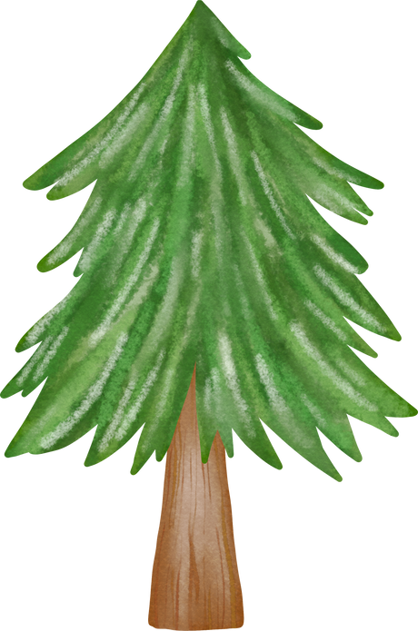

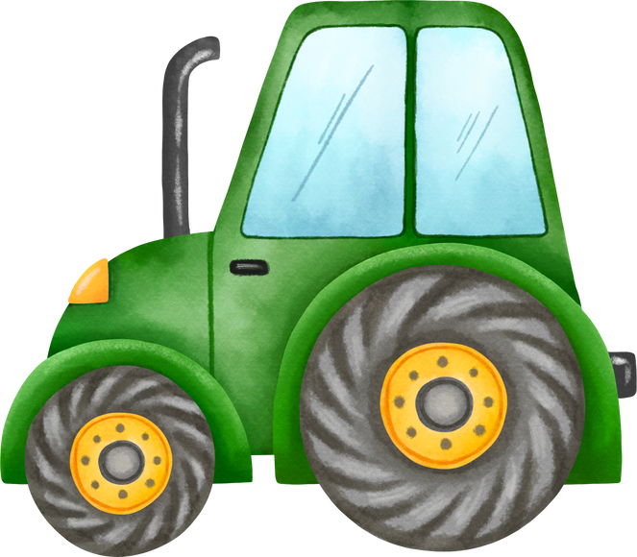
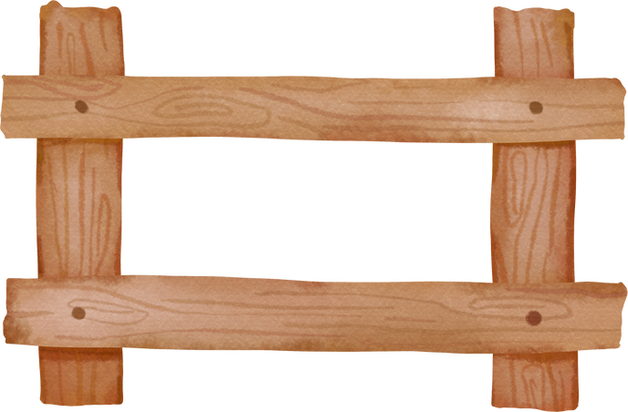
TRÒ CHƠI HÁI CHANH

Slide 11






Câu 1: Viết tỉ số cặp đoạn thẳng có độ dài như sau: AB = 5 dm, CD = 20 dm
A. $\frac{AB}{CD}=\frac{1}{4}$
A. $\frac{AB}{CD}=\frac{1}{4}$
C. $\frac{AB}{CD}=\frac{1}{6}$
B. $\frac{AB}{CD}=\frac{1}{5}$
D. $\frac{AB}{CD}=\frac{1}{7}$

Slide 12
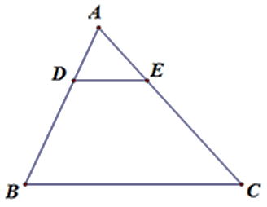

Câu 2. Cho hình vẽ, trong đó
DE // BC, AD = 12, DB = 18,
CE = 30. Độ dài AC bằng:
A. 20
C. 50
C. 50
B. $\frac{18}{25}$
D. 45

Slide 13
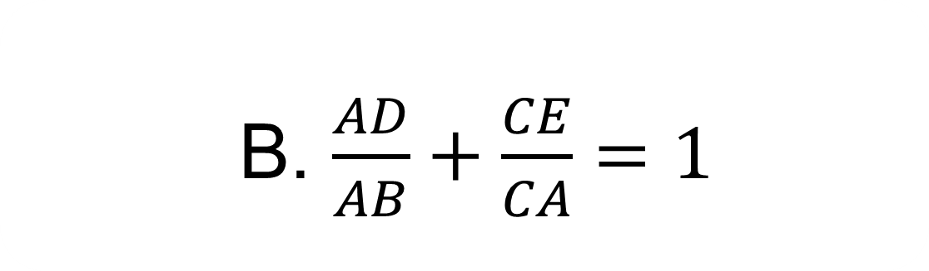
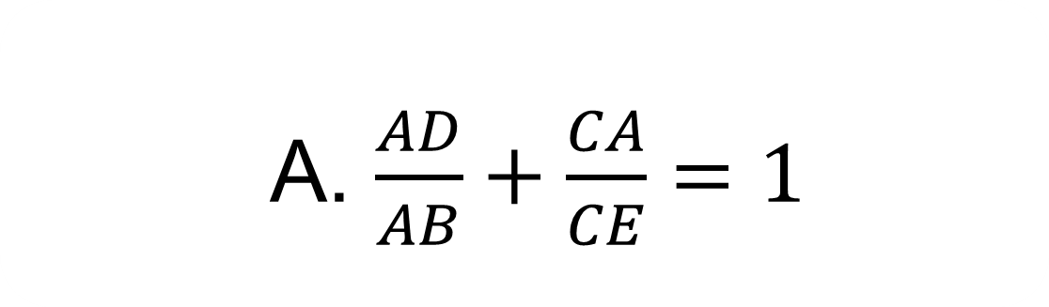
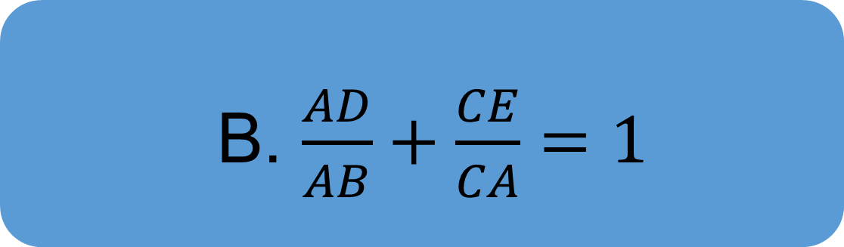
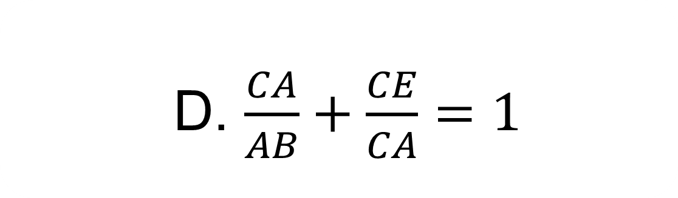
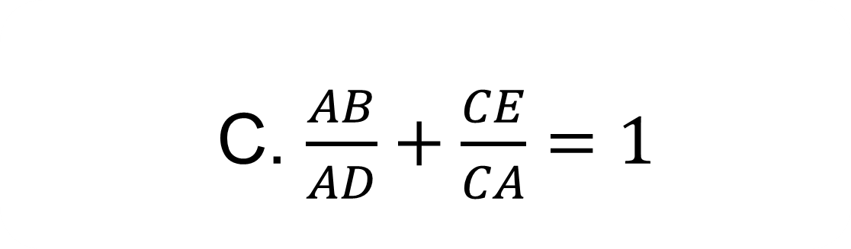
Câu 3. Cho tam giác ABC. Một đường thẳng song song với BC cắt các cạnh AB và AC theo thứ tự ở D và E. Chọn câu đúng.
A. $\frac{AD}{AB}+\frac{CA}{CE}=1$
C. $\frac{AB}{AD}+\frac{CE}{CA}=1$
B. $\frac{AD}{AB}+\frac{CE}{CA}=1$
B. $\frac{AD}{AB}+\frac{CE}{CA}=1$
D. $\frac{CA}{AB}+\frac{CE}{CA}=1$

Slide 14
Câu 4. Cho ΔABC, I, K lần lượt là trung điểm của AB và AC. Biết BC = 9 cm, AC = 8cm. Ta có:
A. IK = 4 cm
C. IK = 3,5 cm
B. IK = 4,5 cm
D. IK = 14 cm
B. IK = 4,5 cm

Slide 15


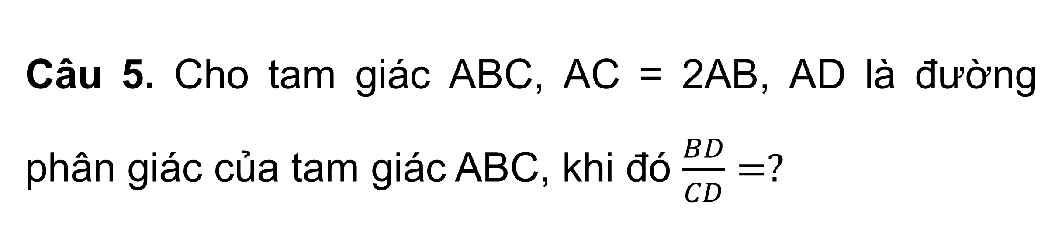



Câu 5. Cho tam giác ABC, AC = 2AB, AD là đường phân giác của tam giác ABC, khi đó $\frac{BD}{CD}=?$
A. $\frac{BD}{CD}=1$
C. $\frac{BD}{CD}=\frac{1}{4}$
B. $\frac{BD}{CD}=\frac{1}{3}$
D. $\frac{BD}{CD}=\frac{1}{2}$
D. $\frac{BD}{CD}=\frac{1}{2}$

Slide 16
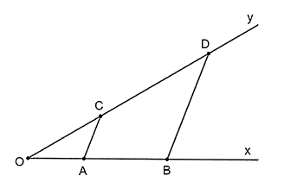
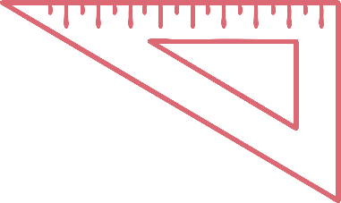
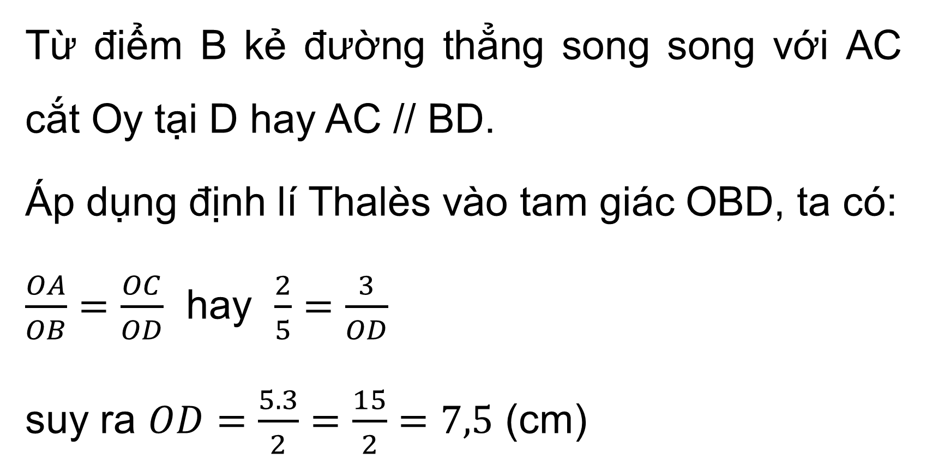
Bài 4.23 (SGK – trang 89)
Cho góc xOy. Trên tia Ox, lấy hai điểm A và B sao cho OA = 2 cm, OB = 5 cm. Trên tia Oy, lấy điểm C sao cho OC = 3 cm. Từ điểm B kẻ đường thẳng song song với AC cắt Oy tại D. Tính độ dài đoạn thẳng CD.
Giải
Từ điểm B kẻ đường thẳng song song với AC cắt Oy tại D hay AC // BD.
Áp dụng định lí Thalès vào tam giác OBD, ta có:
$\frac{OA}{OB}=\frac{OC}{OD}$ hay $\frac{2}{5}=\frac{3}{OD}$
suy ra $OD=\frac{5.3}{2}=\frac{15}{2}=7,5$ (cm)

Slide 17
Bài 4.23 (SGK – trang 89)
Cho góc xOy. Trên tia Ox, lấy hai điểm A và B sao cho OA = 2 cm, OB = 5 cm. Trên tia Oy, lấy điểm C sao cho OC = 3 cm. Từ điểm B kẻ đường thẳng song song với AC cắt Oy tại D. Tính độ dài đoạn thẳng CD.
Giải
Ta có OD = OC + CD
suy ra CD = OD – OC = 7,5 – 3 = 4,5 (cm).
Vậy CD = 4,5 cm.

Slide 18

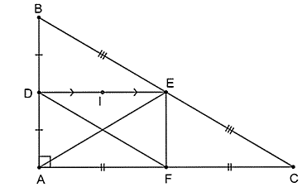


Bài 4.24 (SGK – trang 89)
Cho tam giác ABC vuông tại A. Gọi D, E, F lần lượt là trung điểm của AB, BC, AC.
a) Chứng minh rằng AE = DF.
b) Gọi I là trung điểm của DE. Chứng minh rằng ba điểm B, I, F thẳng hàng.
Giải
a) Theo đề bài, tam giác ABC vuông tại A nên
$\hat{BAC}={90}^{o}$ hay AB $⊥$ AC.
Vì D, E lần lượt là trung điểm của AB, BC nên DE là đường trung bình của tam giác ABC suy ra DE // AC.
Mà AB $⊥$ AC nên AB $⊥$ DE hay $\hat{ADE}={90}^{o}$

Slide 19
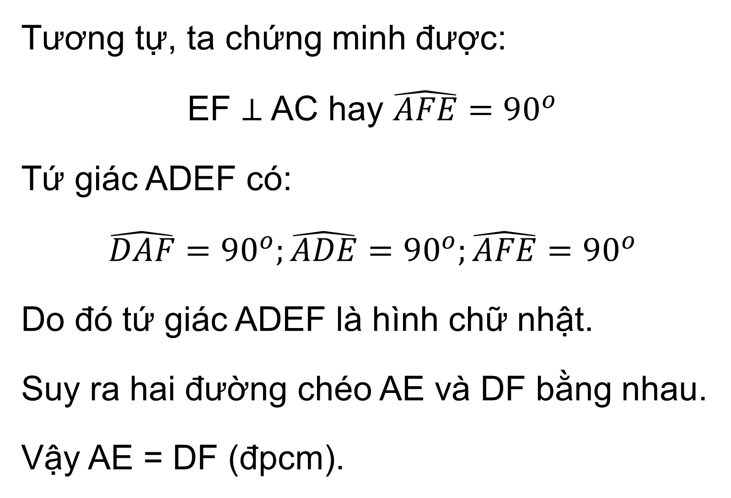
Giải
Tương tự, ta chứng minh được:
EF $⊥$ AC hay $\hat{AFE}={90}^{o}$
Tứ giác ADEF có:
$$\hat{DAF}={90}^{o};\hat{ADE}={90}^{o};\hat{AFE}={90}^{o}$$
Do đó tứ giác ADEF là hình chữ nhật.
Suy ra hai đường chéo AE và DF bằng nhau.
Vậy AE = DF (đpcm).

Slide 20
Giải
b) Vì D, F lần lượt là trung điểm của AB, AC nên DF là đường trung bình của tam giác ABC.
Suy ra DF // BC hay DF // BE.
Vì tứ giác ADEF là hình chữ nhật nên AD // EF hay BD // EF.
Tứ giác BDFE có DF // BE và BD // EF nên tứ giác BDFE là hình bình hành.
Hình bình hành BDFE có hai đường chéo BF và DE.
Mà I là trung điểm của DE nên I cũng là trung điểm của BF.
Do đó, ba điểm B, I, F thẳng hàng

Slide 21


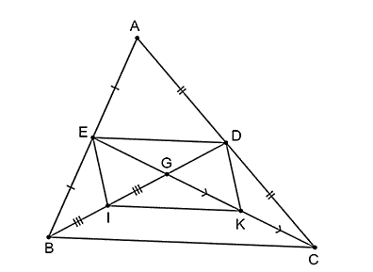
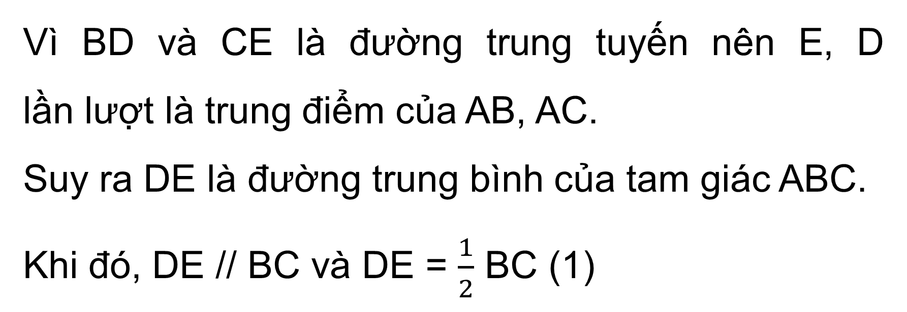
VẬN DỤNG
Bài 4.25 (SGK – trang 89)
Cho tam giác ABC, các đường trung tuyến BD và CE cắt nhau tại G. Gọi I, K lần lượt là trung điểm của GB, GC. Chứng minh tứ giác EDKI là hình bình hành.
Giải
Vì BD và CE là đường trung tuyến nên E, D lần lượt là trung điểm của AB, AC.
Suy ra DE là đường trung bình của tam giác ABC.
Khi đó, DE // BC và DE = $\frac{1}{2}$ BC (1)

Slide 22
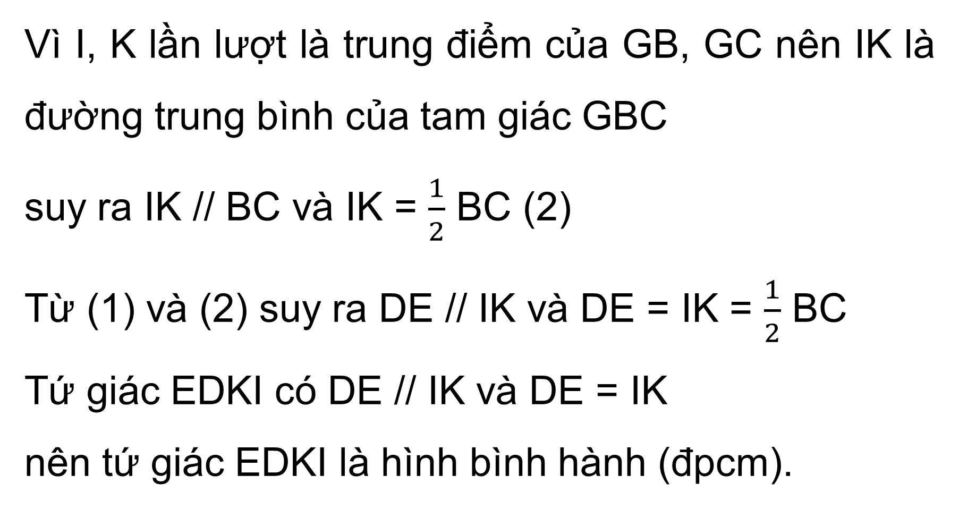
Giải
Vì I, K lần lượt là trung điểm của GB, GC nên IK là đường trung bình của tam giác GBC
suy ra IK // BC và IK = $\frac{1}{2}$ BC (2)
Từ (1) và (2) suy ra DE // IK và DE = IK = $\frac{1}{2}$ BC
Tứ giác EDKI có DE // IK và DE = IK
nên tứ giác EDKI là hình bình hành (đpcm).

Slide 23
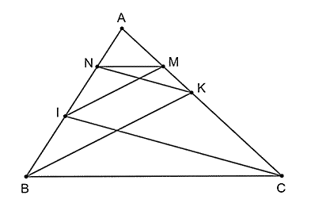
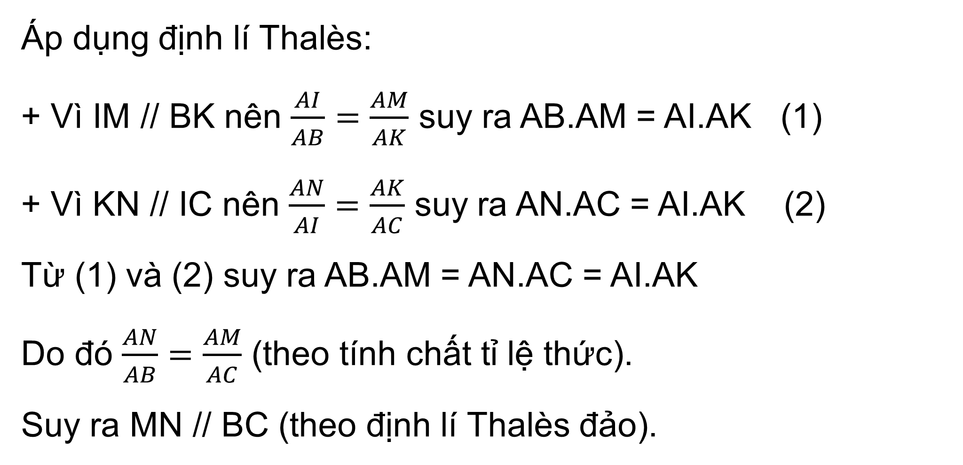
Bài 4.26 (SGK – trang 89)
Cho tam giác ABC, điểm I thuộc cạnh AB, điểm K thuộc cạnh AC. Kẻ IM song song với BK (M thuộc AC), kẻ KN song song với CI (N thuộc AB). Chứng minh MN song song với BC.
Giải
Áp dụng định lí Thalès:
+ Vì IM // BK nên $\frac{AI}{AB}=\frac{AM}{AK}$ suy ra AB.AM = AI.AK (1)
+ Vì KN // IC nên $\frac{AN}{AI}=\frac{AK}{AC}$ suy ra AN.AC = AI.AK (2)
Từ (1) và (2) suy ra AB.AM = AN.AC = AI.AK
Do đó $\frac{AN}{AB}=\frac{AM}{AC}$ (theo tính chất tỉ lệ thức).
Suy ra MN // BC (theo định lí Thalès đảo).

Slide 24
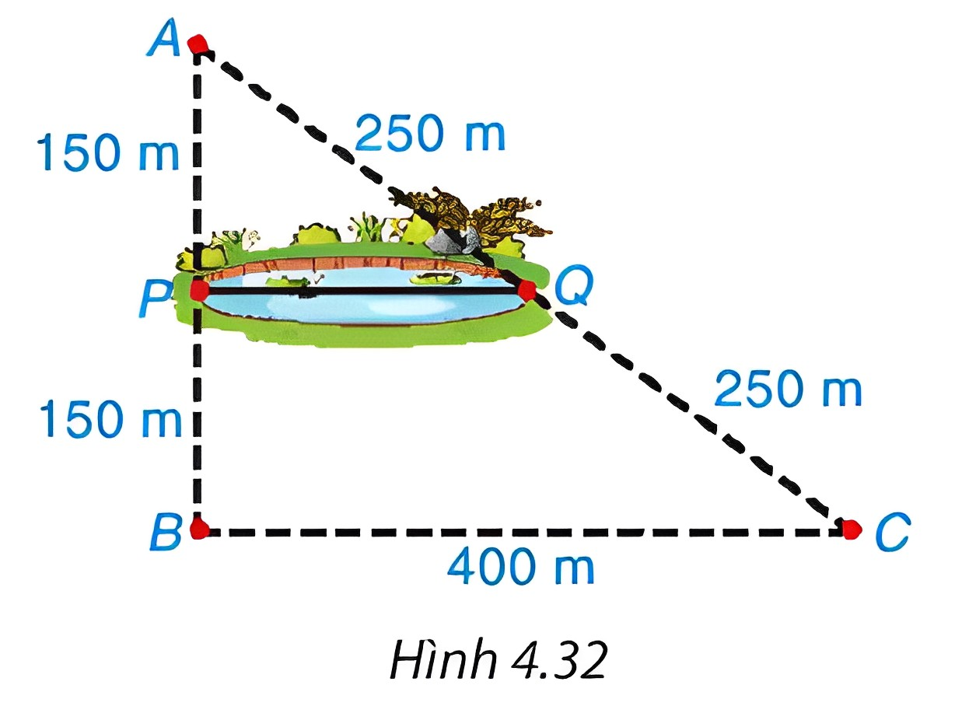
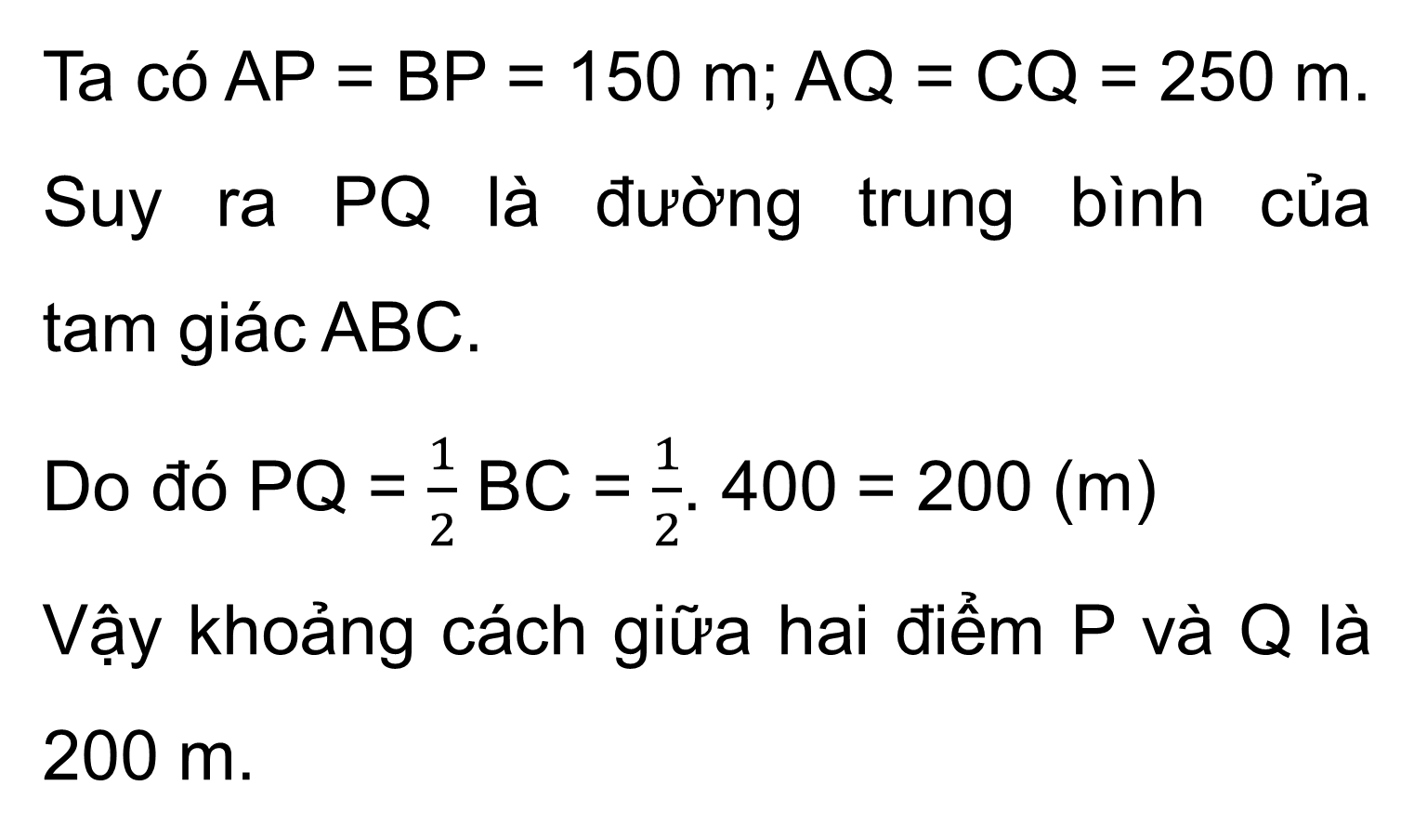
Bài 4.27 (SGK – trang 89)
Bác Mến muốn tính khoảng cách giữa hai vị trí P, Q ở hai bên bờ ao cá. Để làm điều đó, bác Mến chọn ba vị trí A, B, C, thực hiện đo đạc và vẽ mô phỏng như Hình 4.32. Em hãy giúp bác Mến tính khoảng cách giữa hai điểm P và Q.
Giải
Ta có AP = BP = 150 m; AQ = CQ = 250 m.
Suy ra PQ là đường trung bình của tam giác ABC.
Do đó PQ = $\frac{1}{2}$ BC = $\frac{1}{2}$. 400 = 200 (m)
Vậy khoảng cách giữa hai điểm P và Q là 200 m.

Slide 25

HƯỚNG DẪN VỀ NHÀ
Chuẩn bị trước
Bài 18. Thu thập và phân loại dữ liệu
Ghi nhớ
kiến thức trong bài.
Hoàn thành các bài tập trong SBT.

Slide 26
HẸN GẶP LẠI CÁC EM
Ở TIẾT HỌC SAU!

